Slide 1

Das boas práticas de colaboração para a Governaça do Software Público Brasileiro
Camila Ferreira Pereira SIlva
Orientador: Prof. Dr. Paulo Roberto Miranda Meirelles

Slide 2
TRABALHO DE CONCLUSÃO DE CURSO 1
Agenda
Introdução
Projeto do Estudo de Caso
Resultados do Estudo de Caso

Slide 3
TRABALHO DE CONCLUSÃO DE CURSO 2
Contexto
Acórdão 2314/2013
Gestão de Contratos
Pensamento Lean
Scrum
Lei 8.666/93
IN 04/2010
Lei 8.666/93
IN 04/2010
Acórdão 2314/2013
Pensamento Lean
Scrum
Gestão de Contratos
Notes:
Principios e exigencias da licitacao
Consolidacao de um conjunto de boas praticas em contratacoes QUE RESULTOU no MCTI

Slide 4
TRABALHO DE CONCLUSÃO DE CURSO 2
Objetivos
Construir uma fundamentação teórica;
Definir, projetar e caracterizar o estudo de caso;
Coletar dados do contrato executado e gerenciado com métodos ágeis e pensamento lean da organização selecionada;
Realizar análise dos dados coletados;
Relatar os resultados obtidos.

Slide 5
TRABALHO DE CONCLUSÃO DE CURSO 2
Projeto do
Estudo de Caso

Slide 6
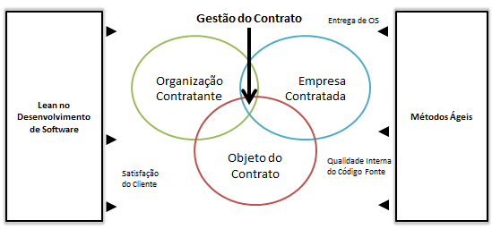
TRABALHO DE CONCLUSÃO DE CURSO 2
Escopo

Slide 7
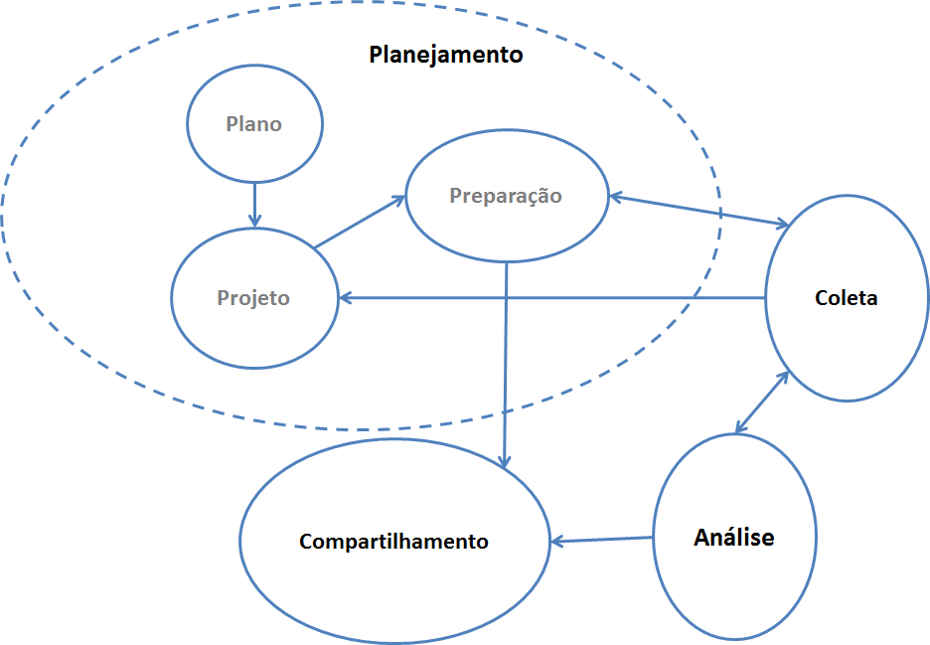
TRABALHO DE CONCLUSÃO DE CURSO 2
Fases

Slide 8
TRABALHO DE CONCLUSÃO DE CURSO 2
Design
Propósito: estudo de caso exploratório
Quantidade de casos: caso único
Holístico (uma unidade de análise)
Notes:
Este estudo de
caso é classificado como exploratório, pois não esperamos obter uma resposta definitiva
para o problema proposto. A ideia é obter uma visão mais acurada do problema para
posteriormente realizar uma pesquisa mais aprofundada. Tal escolha foi feita porque o
tema escolhido foi pouco explorado até o momento, constituindo apenas a primeira etapa
de uma investigação mais ampla e sistemática.

Slide 9
TRABALHO DE CONCLUSÃO DE CURSO 2
Seleção
Instituto do Patrimônio Histórico e Cultural (IPHAN)
  Primeira organização a adotar métodos ágeis e pensamento lean na gestão de contratos:
  8 pessoas na área de TI do órgão.
  Fatores motivacionais:
  Documentação desnecessária estava sendo entregue
  Entrega de software funcional era pouco frequente nos contratos anteriores.
  Visibilidade do processo era baixa.
  Qualidade do código preocupante.
EGL – Engenharia Ltda.
  8 pessoas atuaram no projeto;
  Equipe Generalista;
  Práticas Ágeis.
Sistema Integrado de Conhecimento e Gestão (SICG)
  Primeiro contrato com métodos ágeis;
  Objetivo de automatizar o processo de trabalho decorrente da metodologia de inventário, cadastramento, análise e gestão do patrimônio material;
  7 módulos;
  4 Ciclos: planejamento, desenvolvimento, implantação e encerramento;
  Reuniões de planejamento e encerramento.

Slide 10
TRABALHO DE CONCLUSÃO DE CURSO 2
Fonte e Método de Coleta de Dados
Documentos
  Processo nº 01450.011592/2010-30, cujo assunto é Contratação de Serviços de Desenvolvimento de Software para o Sistema Integrado de Conhecimento e Gestão (SICG).
  Processo nº 01450.000845/2012-10, cujo assunto é Gestão de Contrato IPHAN No 28/2011 - Desenvolvimento de Software para o Sistema Integrado de Conhecimento e Gestão (SICG).
Questionário
Entrevistas Informais
Repositório do Projeto
  Código Fonte e Documentação

Slide 11
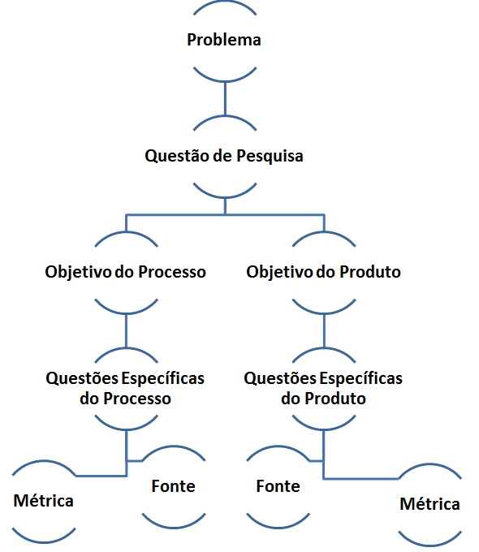
TRABALHO DE CONCLUSÃO DE CURSO 2
Estrutura
P - Alguns contratos de desenvolvimento de software da organização não resultaram na entrega do software requisitado ao final do contrato.
QP - Como o uso de métodos ágeis e do pensamento lean na
gestão de contratos de fornecedores de desenvolvimento de software influenciaram no resultado final do contrato do ponto de vista do gestor de contrato e do fiscal técnico do contrato, que juntos gerenciam o contrato?
OProc - Analisar a influência do uso de métodos ágeis e do
pensamento lean na gestão de contrato do contrato do Sistema Integrado de Conhecimento e Gestão (SICG) com a empresa EGL - Engenharia do ponto de vista do gestor de contrato
Oprod - Analisar a qualidade do código fonte com o uso
de métodos ágeis e do pensamento lean na gestão do contrato do contrato do Sistema Integrado de Conhecimento e Gestão (SICG) com a empresa EGL - Engenharia do ponto de vista do e do fiscal técnico do contrato

Slide 12
TRABALHO DE CONCLUSÃO DE CURSO 2
Trabalho de Campo
Essencial
Entrevistas Informais
Triagem dos Processos
Análise
Redução
Exibição
Conclusão e verificação
Notes:
Redução: refere-se ao processo de seleção, categorização dos dados obtidos, reduzindo-os ao essencial para proporcionar sua análise e interpretação. Os dados qualitativos foram categorizados em: organização, empresa contratada, projeto e solução. Os dados quantitativos foram categorizados de acordo com o tipo de questão específica, e as categorias são: entrega de ordens de serviço,
satisfação do cliente e qualidade interna do código fonte.
Exibição: consiste na organização dos dados selecionados de forma a possibilitar a análise sistemática das semelhanças e diferenças e seu inter-relacionamento. Os dados foram exibidos, principalmente, por meio de histogramas, tabelas e texto.
Conclusão e verificação: consiste em identificar o significado dos dados, suas regularidades,
padrões e explicações. A medida que os resultados foram exibidos, uma discurssão e interpretação inicial foi realizada. Posteriormente, na conclusão final foram agrupados os resultados mais relevantes.

Slide 13
TRABALHO DE CONCLUSÃO DE CURSO 2
Resultados do
Estudo de Caso

Slide 14
TRABALHO DE CONCLUSÃO DE CURSO 2
Análise de Adequação da Solução ao Pensamento Lean, ao Scrum e a Legislação
Notes:
Embora não tenhamos tenhamos planejado no protocolo deste estudo caso a aferição
de cada prática e princípio em particular, observamos ao longo deste estudo empírico
o indício de da aplicação destes. Como trata-se de um estudo exploratório, procuramos
registrar o resultado dessas observações, de forma balizar estudos posteriores.

Slide 15

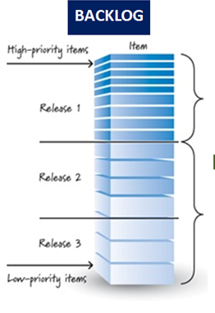
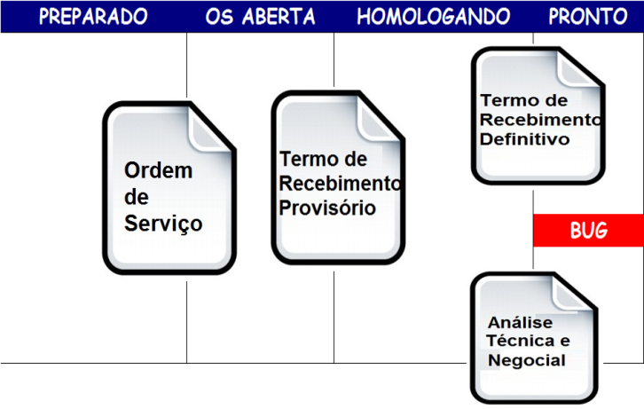
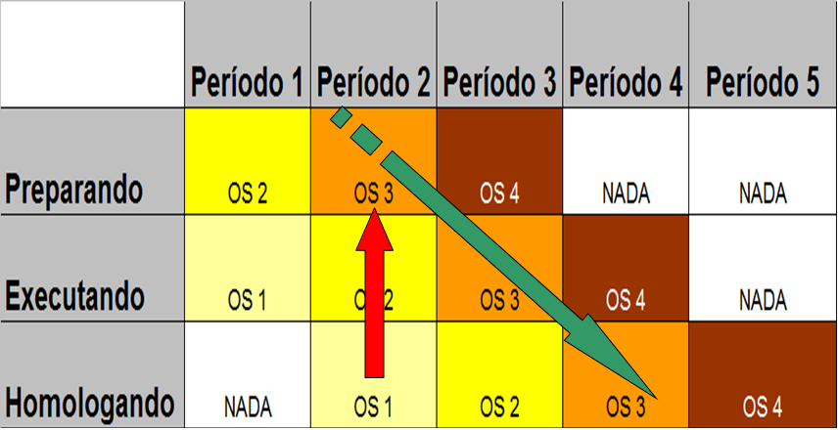

TRABALHO DE CONCLUSÃO DE CURSO 2
Pensamento Lean
Eliminação de desperdícios
Integração de Qualidade
Criação de Conhecimento
Entrega Rápida
Respeito as Pessoas
Constância de Propósitos
Gerenciamento de Código
Iterações Curtas
Participação do Cliente
Kanban
Scrum
Iterações Curtas
Reunião de Planejamento
Reunião de Retrospectiva
Product Owner
Scrum Master
Time de Desenvolvimento
Revisão da Sprint

Slide 16
TRABALHO DE CONCLUSÃO DE CURSO 2
Acórdão 2314/2013
R2 – Alteração de metodologia ágil adotada no instrumento convocatório no decorrer da execução contratual
Metodologia de gestão de contratos e não metodologia de desenvolvimento;
Metodologia de gestão focada no controle de fluxo de trabalho e das restrições do sistema e não no mapeamento de processos rígidos;
Alterações na metodologia de gestão em comum acordo com a empresa contratada.
Notes:
As alterações realizadas na metodologia foram realizadas em comum
acordo com a empresa contratada. Como exemplo, inicialmente a iteração
de cada ordem de serviço tinha a duração máxima de três semanas,
posteriormente, a duração máxima foi alterada para quatro semanas a
pedido da empresa contratada em comum acordo com o órgão. É importante
frisar nesse contexto, que o IPHAN não se preocupou em controlar
e/ou definir uma metodologia de desenvolvimento para a empresa contratada.
Preocupou-se em definir um metodologia de gestão de contrato
de desenvolvimento, focada no controle do fluxo de trabalho e no controle
das restrições do sistema. Não se procurou em prescrever um método de
gestão, materializado por um desenho de processos detalhados.

Slide 17
TRABALHO DE CONCLUSÃO DE CURSO 2
Análise dos Dados

Slide 18
TRABALHO DE CONCLUSÃO DE CURSO 2
Efeitos sobre a
Entrega de Ordens de Serviço

Slide 19
TRABALHO DE CONCLUSÃO DE CURSO 2
Entrega de Ordens de Serviço
Questão | Métrica | Fonte
QE1. Qual a quantidade total de ordens de serviço? | 25 ordens de serviço | Documentação
QE2. Qual a quantidade de ordens de serviço que tiveram entrega de software funcional? | 20 ordens de serviço | Documentação
QE3. Qual a quantidade de ordens de serviço que tiveram entrega apenas de documentação? | 1 ordem de serviço | Documentação
QE4. Qual a proporção de entrega de software funcional? | 80% das entregas tiveram software funcional | Documentação
QE5. Qual a duração média de entrega de software funcional? | 3.7 semanas | Documentação, scrum master, dono do produto, gestor do contrato, fiscal técnico e coordenador do projeto
QE6. Qual a quantidade de ordens de serviço que não teve entrega de software funcional e de documentação? | 4 ordens de serviço | Documentação
QE8. Quantas multas foram aplicadas no contrato? | 0 multas | Documentação, scrum master, dono do produto, gestor do contrato, fiscal técnico e coordenador do projeto

Slide 20
TRABALHO DE CONCLUSÃO DE CURSO 2
Entrega de Ordens de Serviço
QE7. Qual a porcentagem de requisitos atendidos em cada ordem de serviço?
Fonte: Documentação, scrum master, dono do produto,
gestor do contrato, fiscal técnico e coordenador do projeto
Métrica: (requisitos atendidos/requisitos pedidos) * 100

Slide 21
TRABALHO DE CONCLUSÃO DE CURSO 2
Entrega de Ordens de Serviço
QE9. Qual o custo de cada sprint e ordem de serviço do projeto?
R$ 990,000.00
R$ 1,008,171.28
Fonte: Documentação
Métrica: custo/sprint

Slide 22
TRABALHO DE CONCLUSÃO DE CURSO 2
Efeitos sobre a
Satisfação do Cliente

Slide 23
TRABALHO DE CONCLUSÃO DE CURSO 2
Satisfação do Cliente
QE10. O quanto de visibilidade do que estava sendo feito o gestor do contrato
teve durante o contrato?
QE11. Qual o nível de satisfação com o software entregue ao final do contrato?
Fonte: dono do produto,
gestor do contrato, fiscal técnico
e coordenador do projeto
Métrica: muito satisfeito, satisfeito, neutro, insatisfeito, muito insatisfeito
Fonte: dono do produto, gestor do contrato, fiscal técnico e coordenador do projeto
Métrica: alto, médio ou baixo

Slide 24
TRABALHO DE CONCLUSÃO DE CURSO 2
Efeitos sobre a
Qualidade Interna do Código

Slide 25


TRABALHO DE CONCLUSÃO DE CURSO 2
Qualidade do Código
Executar a ferramenta de análise estática de código fonte, Analizo, sobre o código fonte do projeto SICG;
Armazenar resultados em um arquivo .csv com as medidas numéricas das métricas selecionadas;
Transformar o arquivo .csv em json ;
Processar esse arquivo na solução desenvolvida por Rêgo (2014) que faz uso de um ambiente de Datawarehousing, utilizando a ferramenta Pentaho.
Temos como resultado os gráficos para análise.
Intervalo de Frequência | Rótulo Qualitativo
Muito Frequente | Excelente
Frequente | Bom
Pouco Frequente | Regular
Não Frequente | Ruim
Notes:
A qualidade do código fonte do SICG pode ser avaliada por meio de métricas que
evidenciam a qualidade externa (ISO/IEC 25023, 2011). Neste trabalho foram selecionadas
12 métricas de código fonte levantadas e categorizadas por Meirelles
Um dos objetivos científicos do estudo de Meirelles (2013) foi a identificação das
distribuições estatísticas do valores das métricas apresentadas anteriormente em 38 projetos
de software livre, onde foram analisadas 344.872 classes das aplicações mais utlizadas
de software livre, tais como, Chrome, Firefox, OpenJDK e VLC. A partir de cada uma
das distribuições estatísticas Meirelles (2013) classificou as métricas de código fonte de
acordo com a frequência dos valores apresentados, com os intervalos: muito frequente,
frequente, pouco frequente e não frequente. Para simplificar o entendimento das métricas
de código fonte, Morais interpretou os rótulos dos intervalos de frequência definidos por
Meirelles (2013) em em rótulos qualitativos, tal como apresentado na Tab. (17).

Slide 26
TRABALHO DE CONCLUSÃO DE CURSO 2
Qualidade do Código
QE12. Qual a qualidade interna do produto entregue até o momento?
Fonte: código, scrum master, desenvolvedores dono do produto, gestor do contrato, fiscal técnico e coordenador do projeto
Métrica: bom, excelente, regular e ruim

Slide 27
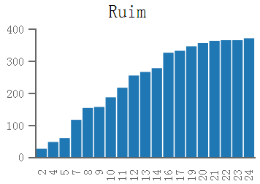
TRABALHO DE CONCLUSÃO DE CURSO 2
Qualidade do Código
CBO: total de classes dentro de um pacote que dependem de classes externas ao pacote, determina o acoplamento entre objetos
Rótulo Qualitativo | Intervalos Qualitativos
Excelente | [de 0 a 3]
Bom | [de 4 a 6]
Regular | [de 7 a 9]
Ruim | [acima de 9]

Slide 28
TRABALHO DE CONCLUSÃO DE CURSO 2
Validade
Validade do Constructo
  Utilização da técnica GQM para análise dos 3 efeitos;
  Múltiplas fontes de evidência;
  Informantes chaves;
  Análises sobre a adequação à Legislação, ao Pensamento Lean e aos Métodos Ágeis de dados qualitativos observados ao decorrer do estudo;
Validade Interna
  Triangulação de Dados: documentos dos processos, questionário, entrevistas informais e repositório do projeto;
  Triangualação de Metodologia: dados qualitativos (percepções dos envolvidos) e dados quantitativos (qualidade do código, documentação e ordens de serviço).
Validade Externa
  Estudo de caso único com uma unidade de análise e propósito exploratório.
Confiabilidade
  Banco de dados com as ordens de serviço e atas de reuniões dos Processos nº 01450.011592/2010-30 e nº 01450.000845/2012-10, com o repositório do projeto e pelos dados coletados do questionário;
  Protocolo de estudo de caso;
  Serão disponibilizados juntamente com esse trabalho.

Slide 29
TRABALHO DE CONCLUSÃO DE CURSO 2
Conclusão
É possível aplicar uma solução baseada em métodos ágeis e no pensamento lean na gestão de um contrato. A solução desenvolvida pelo IPHAN, aplicada no projeto SICG, resultou na entrega do software requisitado ao final do contratado, superando o problema de pesquisa;
Estudo de caso exploratório
  Dados qualitativos: caracterização das entidades envolvidas;
  Dados quantitativos: categorizados em 3 efeitos para responder a questão de pesquisa;
Efeitos sobre a entrega de ordem de serviço
  Entrega mensal de software funcional;
  Entrega de apenas documentação apenas na fase de Planejamento;
  Cerca de 78% dos requisitos atendidos;
  Não houve aplicação de multas;
  Custo final ultrapassou apenas 1,8% do custo estimado.
Efeitos sobre a satisfação do cliente
  Visibilidade do processo por parte do gestor de contrato foi alta;
  O produto entregue foi satisfatório.
Efeitos sobre a qualidade do código
  Rótulo de Qualidade “Excelente” e “Bom” prevaleraceram, corraborando com a percepção dos envolvidos.
  Métrica CBO desvirtuou das demais.
  Sugestão de uma solução automatizada: poderia facilitar a vistoria técnica e corroboraria com o Art.25, Inciso III, alínea “b” da IN 04/2010.
Criação de Conhecimento e lições aprendidas.
Notes:
AFERICAO DA QUALIDADE FOI RISCO!

Slide 30
TRABALHO DE CONCLUSÃO DE CURSO 2
Trabalho Futuros
Fortalecer a validade do constructo utilizando a técnica GQM para realização dessas análises de forma mais assertiva.
Validação e refinamentos do protocolo deste estudo de caso.
Ampliação deste estudo para outras organizações públicas brasileiras.

Slide 31
Obrigada!

